Slide 1
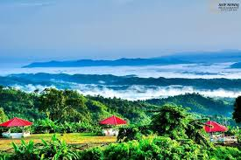
মাল্টি মিডিয়া ক্লাসে সবাইকে স্বাগতম

Slide 2
শিক্ষক পরিচিতি
মোঃমুরশিদুর রহমান
ইবতেদায়ি কারি
খিলবাইছা রাহঃফাজিল মাদরাসা
সদর লক্ষ্মীপুর
Email-murshidurrahman1981@gmail.com

Slide 3
পাঠ পরিচিতি
শ্রেণিঃ দ্বিতীয়
বিষয়ঃ বাংলা
পাঠের নামঃ ছয় ঋতুর দেশ

Slide 4
শিখনফল
১।ছয় ঋতুর নাম বলতে পারবে।
২।প্রত্যেক ঋতুতে প্রকৃতির অবস্থা বর্ননা করতে পারবে।
৩।নবান্ন উৎসবের পরিচয় দিতে পারবে।
৪।কঠিন শব্দ গুলোর অর্থ বলতে পারবে।

Slide 5
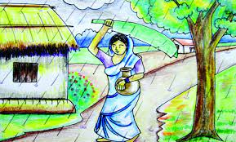
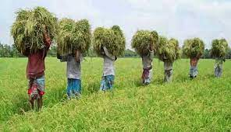
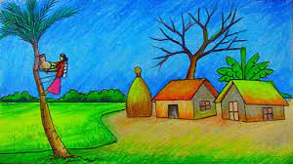
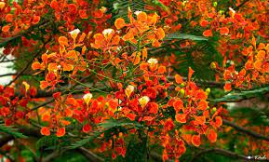
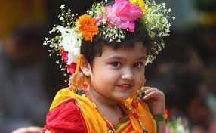
নিছের ছবির দিকে লক্ষ কর

Slide 6
শব্দার্থ
রুপ | শোভা
রুপালি | রুপার মতো
সন্ধ্যা | দিন ও রাতের মিল হয় এমন সময়
সুন্দর | উত্তম
ক্ষতি | লোকসান
জানমাল | জীবন ও জিনিস পত্র
প্রচণ্ড | ভয়ানক
গাঢ় | ঘন

Slide 7
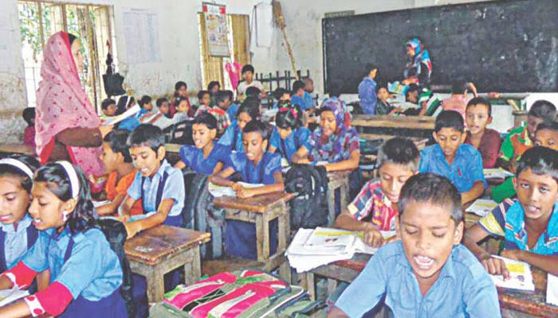
আমাদের দেশটা কতো সুন্দর।তাঁর নানা রুপ।চার পাশে সবুজ আর সবুজ।মাথার উপর নীল আকাশ।রুপালি ফিতার মত নদী বয়ে যায়। সকালে সুর্য উঠে। নরম আলোয় চার দিক হেঁসে উথে।দুপুরের রোদ কড়া হ্য।বিকেলের রোদ সোনালি।সন্ধায় পশ্চিম আকাশ রঙিন হয়ে উঠে।রাত কখনো অন্ধকার,কখনো চাঁদের আলোয় ঝলমলে। এভাবে একদিন হয়।সাত দিনে হয় এক সপ্তাহ।আর ত্রিশ দিনে হয় একমাস।বারো মাসে হয় এক বছর। দুই মাসে হয় এক ঋতু ।আমাদের ঋতু হচ্ছে ছয় টি।
আদর্শ পাঠ
ছয় ঋতুর দেশ
বাংলা বছর বৈশাখ মাস দিয়ে শুরু হয়।বৈশাখ ও জ্যৈষ্ঠ এই দুই মাস নিয়ে গ্রীষ্মকাল।এসময় খুব গরম পড়ে।খালবিল শুকিয়ে পেটে যায়।কখনো কখনো প্রচণ্ড ঝড় হয়।তখন জানমালের ক্ষতি হয়।

Slide 8
আষাঢ় ও শ্রাবন মাস নিয়ে বর্ষা ঋতু।আকাশে তখন কালো মেঘের আনাগোনা।যখন তখন ঝম ঝম করে বৃষটি নামে।খালবিল পানিতে থই থই করে। ব্যাঙ ডাকে ঘ্যাঙর ঘ্যাং। কদম আর কেয়ার গন্ধে বাতাস ভরপুর থাকে।
ভাদ্র ও আশ্বিন মাস নিয়ে হয় শর ৎ। তখন নতুন ধানের শিষ বাতাসে দোলায়।এ সময় আকাশের রঙ হয়ে উঠে গাঢ় নীল তুলোর মত হালকা সাদা মেঘ ভেসে বেড়ায়। নদীর দ্বারে কাশফুলের দোলা লাগে। বাতাশে শিউলি ফুলের গন্ধ পাওয়া যায়।

Slide 9
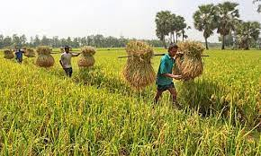
কার্তিক ও অগ্রাহায়ন মাস মিলে হেমন্ত ঋতু।তখন মাঠে মাঠে ধান পাকে।ঘরে ঘরে নতুন চালের পিঠে পায়েস তৈরির উৎসব হয়।এই উৎসব কে বলে নবান্ন। এ সময় একটু একটু ঠাণ্ডা পড়তে থাকে। সকালে ঘাসের ডগায় হালকা শিশির জমে।
পৌষ ও মাঘ মাস নিয়ে শীত ঋতু। এ সময় খেজুরের রস ও গুড় পাওয়া যায়। ঘরে ঘরে পিঠা পুলি খাওয়ার দুম পড়ে যায়।চার পাশ ঢাকা থাকে ঘন কুয়াশায়। সকালে গাছপালা আর ঘাসের ডগায় বেশ শিশির জমে। শীতের শেষদিকে শুরু হয় গাছ থেকে পাতা ঝরা।
ফাল্গুন ও চৈত্রমাস মিলে বসন্ত ঋতু ।এ সময় প্রকৃতি নতুন রুপে সাজে। নানান ফুলে ভ্রা থাকে গাছ।শাখায় শাখায় পাখি গান করে। কুকিলের গানের সুরে মন ভরে যায়। বসন্তকে বলা হয় ঋতুর রাজা।

Slide 10
জোড়ায় কাজ
ঘরের বিতরের শব্দ গুলো খালি জায়গায় বসাও
ক্ষতি | রুপালি | সন্ধ্যা্র | উ ৎ সব | সুন্দর | রুপ
ক) কারো -------- করা ভালো নয়।
খ) রাতের আকাশে------- চাঁদ দেখা যায়।
গ)------ আগেই বাড়ি ফিরবে।
ঘ)নব বর্ষে কতো রকমের ------- হয়।
ঙ )গোলাপ খুব -------ফুল।
ক্ষতি
রুপালি
সন্ধ্যার
উৎসব
সুন্দর

Slide 11
একক কাজ
১।কত দিনে এক মাস ?
২।সাত দিনে কি হয়?
৩।নবান্ন উ ৎ সব কখন পালন করা হয় ?

Slide 12
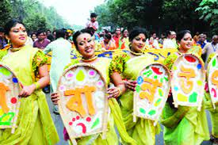
পরিকল্পিত কাজ
তোমার এলাকায় নবান্ন উৎসব কিভাবে পালন করা হয় তা লিখে আনবে।

